Slide 1

宏观经济和行业市场简析
采购总公司
2020年9月
河钢股份有限公司
HBIS COMPANY ＬＩＭＩＴＥＤ

Slide 2
疫情以来消费增长首次回正
8月份消费增长继续恢复，社会消费品零售总额3.36万亿，为年内最高值，同比增长0.5%，为疫情以来首次实现正增长，且有加速回升之势。
Notes:
德国更是从5月16日起逐步解除与法国、瑞士、奥地利和卢森堡的边界管控，以恢复欧美内部的人员和货物流动。
日本首相安倍晋三于5月14日对发布了紧急事态宣言的47个都道府县中的39个予以解除。这是日本4月7日宣布紧急状态、4月16日将紧急状态范围扩大到全国后首次宣布解除紧急状态。

Slide 3
餐饮仍是消费的主要拖累，但改善明显
8月份城镇社会消费品零售总额同比增长0.5%，乡村社会消费品零售总额同比增长0.7%，均为疫情以来首次回正。
商品零售同比增长1.5%，增速环比扩大1.3个百分点，餐饮收入同比下降7%，降幅收窄4个百分点。
Notes:
德国更是从5月16日起逐步解除与法国、瑞士、奥地利和卢森堡的边界管控，以恢复欧美内部的人员和货物流动。
日本首相安倍晋三于5月14日对发布了紧急事态宣言的47个都道府县中的39个予以解除。这是日本4月7日宣布紧急状态、4月16日将紧急状态范围扩大到全国后首次宣布解除紧急状态。

Slide 4
政策频出，就业改善，四季度消费仍将继续恢复
7月14日，发改委等13部门公布了《关于支持新业态新模式健康发展激活消费市场带动扩大就业的意见》。
7月28日，国务院办公厅发布《关于支持多渠道灵活就业的意见》 。
9月9日，国务院总理李克强主持召开国务院常务会议，确定支持新业态新模式加快发展带动新型消费的五大措施，促进经济恢复性增长。
Notes:
德国更是从5月16日起逐步解除与法国、瑞士、奥地利和卢森堡的边界管控，以恢复欧美内部的人员和货物流动。
日本首相安倍晋三于5月14日对发布了紧急事态宣言的47个都道府县中的39个予以解除。这是日本4月7日宣布紧急状态、4月16日将紧急状态范围扩大到全国后首次宣布解除紧急状态。

Slide 5
制造业投资仍将弱恢复，但并不乐观
1-7月份工业企业利润总额总比下降8.1%，降幅继续收窄，但仍处于近十年来较低水平，而且后期工业企业利润将长期受到供需基本面转弱的压制，企业利润或将维持在负增长区间，制造业投资整体不乐观，但考虑到投资惯性的存在，短期制造业投资仍将随企业利润修复而弱恢复。
Notes:
德国更是从5月16日起逐步解除与法国、瑞士、奥地利和卢森堡的边界管控，以恢复欧美内部的人员和货物流动。
日本首相安倍晋三于5月14日对发布了紧急事态宣言的47个都道府县中的39个予以解除。这是日本4月7日宣布紧急状态、4月16日将紧急状态范围扩大到全国后首次宣布解除紧急状态。

Slide 6
基建增速继续恢复
Notes:
德国更是从5月16日起逐步解除与法国、瑞士、奥地利和卢森堡的边界管控，以恢复欧美内部的人员和货物流动。
日本首相安倍晋三于5月14日对发布了紧急事态宣言的47个都道府县中的39个予以解除。这是日本4月7日宣布紧急状态、4月16日将紧急状态范围扩大到全国后首次宣布解除紧急状态。

Slide 7
地产投资短期仍有支撑，但疲态初现
Notes:
德国更是从5月16日起逐步解除与法国、瑞士、奥地利和卢森堡的边界管控，以恢复欧美内部的人员和货物流动。
日本首相安倍晋三于5月14日对发布了紧急事态宣言的47个都道府县中的39个予以解除。这是日本4月7日宣布紧急状态、4月16日将紧急状态范围扩大到全国后首次宣布解除紧急状态。

Slide 8
需求维持高位，但9月份需求并未如预期进一步放量
Notes:
德国更是从5月16日起逐步解除与法国、瑞士、奥地利和卢森堡的边界管控，以恢复欧美内部的人员和货物流动。
日本首相安倍晋三于5月14日对发布了紧急事态宣言的47个都道府县中的39个予以解除。这是日本4月7日宣布紧急状态、4月16日将紧急状态范围扩大到全国后首次宣布解除紧急状态。

Slide 9
产量小幅回落但仍维持高位
Notes:
德国更是从5月16日起逐步解除与法国、瑞士、奥地利和卢森堡的边界管控，以恢复欧美内部的人员和货物流动。
日本首相安倍晋三于5月14日对发布了紧急事态宣言的47个都道府县中的39个予以解除。这是日本4月7日宣布紧急状态、4月16日将紧急状态范围扩大到全国后首次宣布解除紧急状态。

Slide 10
库存小幅回升但产销矛盾并不严重
8月末库存 | 当前库存 | 变化
2807.47 | 2889.13 | 81.66
Notes:
德国更是从5月16日起逐步解除与法国、瑞士、奥地利和卢森堡的边界管控，以恢复欧美内部的人员和货物流动。
日本首相安倍晋三于5月14日对发布了紧急事态宣言的47个都道府县中的39个予以解除。这是日本4月7日宣布紧急状态、4月16日将紧急状态范围扩大到全国后首次宣布解除紧急状态。

Slide 11
9月份钢材价格先扬后抑整体小幅上行，冷轧盈利继续改善
品种 | 8月底 | 2020-9-25 | 变化
板材 | 103.87 | 105.5 | 1.57%
长材 | 109.75 | 108.74 | -0.92%
钢材综合 | 105.74 | 105.99 | 0.24%
Notes:
德国更是从5月16日起逐步解除与法国、瑞士、奥地利和卢森堡的边界管控，以恢复欧美内部的人员和货物流动。
日本首相安倍晋三于5月14日对发布了紧急事态宣言的47个都道府县中的39个予以解除。这是日本4月7日宣布紧急状态、4月16日将紧急状态范围扩大到全国后首次宣布解除紧急状态。

Slide 12
全球金融市场暴跌是近期钢价回调的主要原因
日期 | 现货 | 期货
9月3日 | 3868 | 3764
9月23日 | 3790 | 3542
价格变化 | -78 | -222
 | -2.02% | -5.90%
Notes:
德国更是从5月16日起逐步解除与法国、瑞士、奥地利和卢森堡的边界管控，以恢复欧美内部的人员和货物流动。
日本首相安倍晋三于5月14日对发布了紧急事态宣言的47个都道府县中的39个予以解除。这是日本4月7日宣布紧急状态、4月16日将紧急状态范围扩大到全国后首次宣布解除紧急状态。

Slide 13
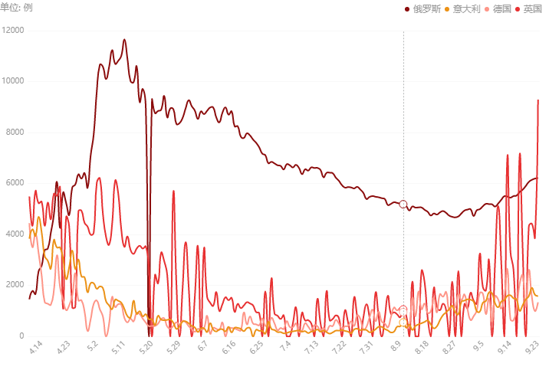
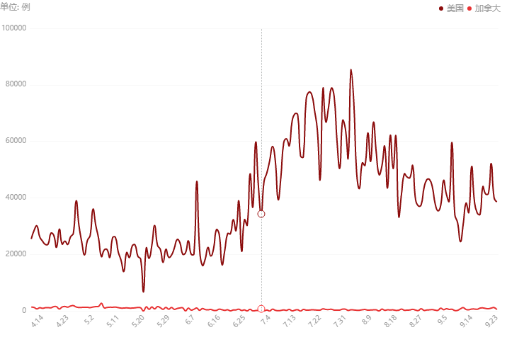
欧美疫情反弹
欧洲疫情全面反弹，部分国家日新增确诊超过前高
美国疫情小幅反弹
Notes:
德国更是从5月16日起逐步解除与法国、瑞士、奥地利和卢森堡的边界管控，以恢复欧美内部的人员和货物流动。
日本首相安倍晋三于5月14日对发布了紧急事态宣言的47个都道府县中的39个予以解除。这是日本4月7日宣布紧急状态、4月16日将紧急状态范围扩大到全国后首次宣布解除紧急状态。

Slide 14
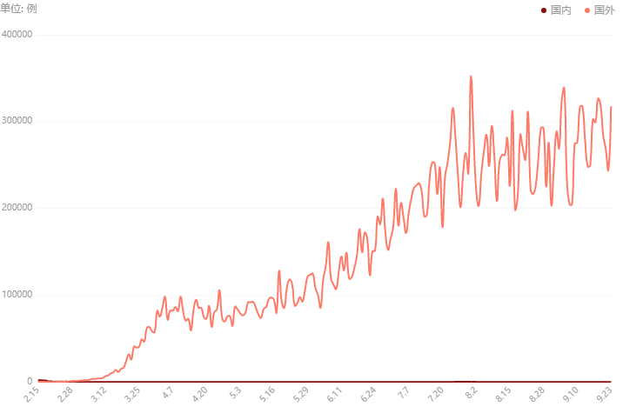
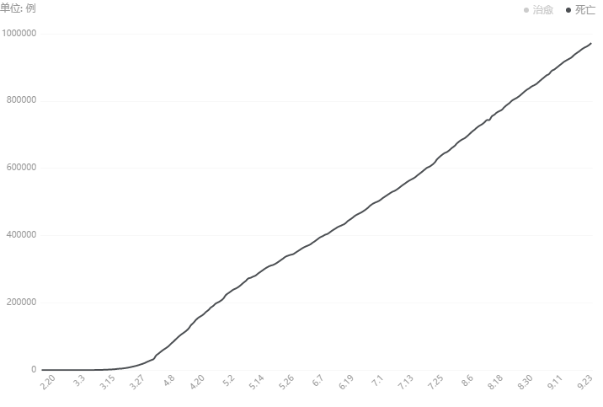
新增确诊维持高位，丧生以达百万
新冠肺炎全球新增确诊人数
新冠肺炎全球新增确诊人数
Notes:
德国更是从5月16日起逐步解除与法国、瑞士、奥地利和卢森堡的边界管控，以恢复欧美内部的人员和货物流动。
日本首相安倍晋三于5月14日对发布了紧急事态宣言的47个都道府县中的39个予以解除。这是日本4月7日宣布紧急状态、4月16日将紧急状态范围扩大到全国后首次宣布解除紧急状态。

Slide 15
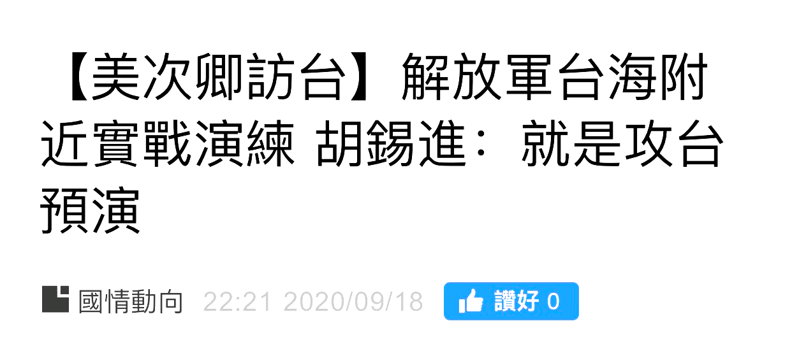
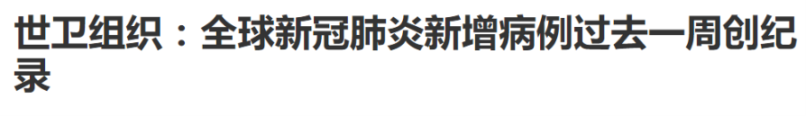
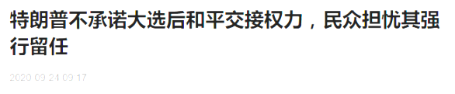
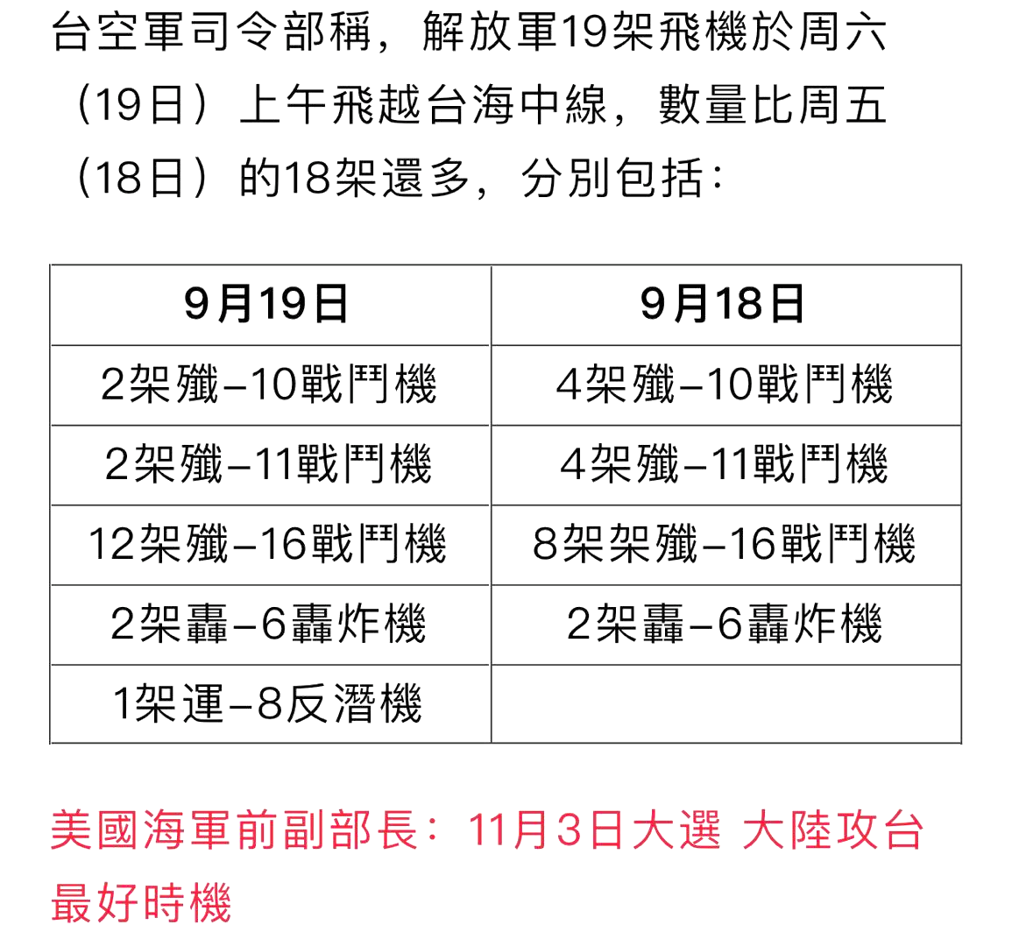
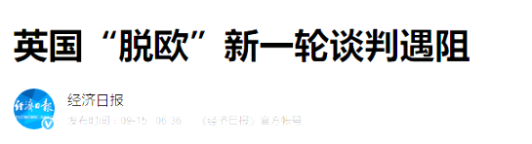
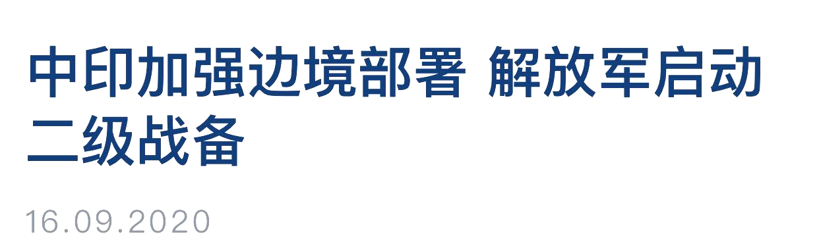
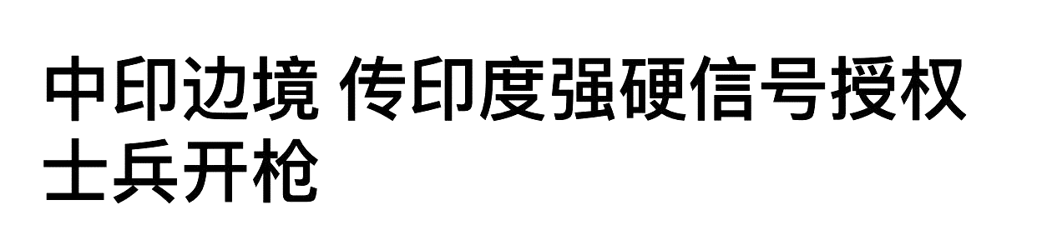
未来，只有不确定性是确定的，反应比判断更重要
Notes:
德国更是从5月16日起逐步解除与法国、瑞士、奥地利和卢森堡的边界管控，以恢复欧美内部的人员和货物流动。
日本首相安倍晋三于5月14日对发布了紧急事态宣言的47个都道府县中的39个予以解除。这是日本4月7日宣布紧急状态、4月16日将紧急状态范围扩大到全国后首次宣布解除紧急状态。

Slide 16
9月18日”十钢”会市场预测
面对复杂的外部环境，受中国政府宏观调控政策影响，中国经济总体稳中向好，后期仍保持偏强的复苏态势。
钢铁市场保持四高(高产、高需求、高库存、高成本）一低（低利润）常态化，整体稳中向好，谨慎乐观。
铁矿石：中国供需将由偏紧过渡到相对平衡，供需关系逐步改善，价格重心将随之高位回落,但受需求强劲和库存仍处低位及品种分化严重影响，底部支撑较强。
废钢：供需紧平衡或成常态，价格相对坚挺,螺纹和废钢价差维持低位，废钢价格走势随钢价而波动。
炼焦煤：后期结构性供需关系矛盾不大，政策维稳意图明显，国内价格相对平稳;国际经济复苏、国内明年年初备料及刚需支撑，后期澳煤市场价格整体可能呈震荡上涨趋势。
焦炭：高炉开工率维持高位需求不减及区域不平衡，总体供应进一步收紧，地域分化加重，供需错配，价格整体保持坚挺,维持高利润运行。
铁合金：受产能 过剩和进口锰矿资源比较充裕影响，总体保持低利润运行，价格箱体波动。

Slide 17
9月18日”十钢”会达成共识
共同向国家相关部门及有关协会发声，煤炭长协执行率低是定价机制不合理造成的，我们钢厂赞成长协，但必须定价机制合理；进口煤向重点钢厂终端用户倾斜，不论是配额还是通关时间要向重点钢厂倾斜。
明年煤炭长协谈判的应对策略和指数定价机制，在下次华菱开会时（会议决定第三十七届采购信息交流会议在华菱召开）确定。按照实际用量签订煤炭长协合同，将签订量降下来。
目前特别是十一左右各家控制上库存节奏，不要急于上库存，避免供需错配价格上涨，给四季度谈判带来难度。
四季度长协价格谈判按50元/吨降价幅度分区域分别与八家联盟煤矿进行谈判。
进口煤11月前暂时不进行采购，抑制近期贸易商炒作带来的涨价势头，等到国家政策明朗时进行采购，建议各家降低进口煤的使用量。

Slide 18
采购管理部调价建议
煤炭：焦炭价格高位运行给炼焦煤价格提供支撑，预计10月份炼焦煤稳中偏强运行，烟煤受上游供应偏紧、下游需求不减、铁路运力受限因素叠加影响，预计价格有30-40元/吨涨幅，无烟煤价格有10-20元/吨涨幅。
焦炭：焦炭供需两旺现货偏紧，三轮涨价已顺利落地，焦炭价格处于今年高点，焦企利润高。继续关注产能退出落实情况及钢厂生产需求变化情况。
铁精粉：高位震荡运行，保持各品种合理库存。
铁合金：锰系合金市场在期货盘面大跌的带动下，现货价格出现降价趋势，目前钢厂库存较高，建议节后招标。硅铁：原料硅石开采受限等原因现货略显偏紧，但期货盘面贴水明显，节前出价钢厂小幅环比上涨了100元/吨，坚定了合金厂信心，十月份市场有小幅上涨的可能。

Slide 19
谢谢！
Thanks!
谢谢！
河钢股份有限公司
HBIS COMPANY ＬＩＭＩＴＥＤ

